Slide 1

ESTUDIO CICOM
Valor de la Industria de la
comunicación comercial
en México

Slide 2














Slide 3
CICOM INTEGRANTES
SOCIOS PROPIETARIOS:
  AMAI – Asociación Mexicana de Agencias de Investigación de Mercado y
  Opinión Pública.
  AMIPCI- Asociación Mexicana de Internet
  DIRECTA - Asociación Mexicana de Mercadotecnia Directa e Interactiva
  AMAPRO- Asociación Mexicana de Agencias de Promociones
  AAM- Asociación de Agencias de Medios
  PRORP-Asociación Mexicana de Agencias Profesionales de Relaciones Públicas
  QUORUM- Consejo de Diseñadores de México
  IAB- Interactive Advertising Bureau
  CONSEJO DE LA COMUNICACIÓN
  ALAP- Asociación Latinoamericana de Agencias de Publicidad
  CONAR- Consejo de Autorregulación y Ética Publicitaria, A.C.
En conjunto, CICOM representa a más de 600 empresas.

Slide 4

AGRADECIMIENTOS
Agradecemos la coordinación y elaboración de este estudio a Master Research y a todos los miembros que hicieron posible la realización del mismo.

Slide 5
INTRODUCCIÓN
El Estudio CICOM del Valor de la Industria de la Comunicación Comercial, representa desde su primera edición, una fuente confiable de información sobre el comportamiento de la comunicación comercial en México en cada una de sus disciplinas.
El Estudio CICOM establece el tamaño de la inversión y el comparativo de crecimiento, además de mostrar áreas de influencia más sensibles en nuestra economía como lo es la generación de empleos.
Lo anterior sustenta las propuestas de acción de CICOM para impulsar el desarrollo de la industria con la participación de todos los sectores involucrados.
Se presenta la edición 2010 con la medición de lo ocurrido en el 2009, año sin duda difícil para la economía mexicana.

Slide 6
METODOLOGIA DEL ESTUDIO
El estudio de CICOM se integra con los datos proporcionados por las organizaciones participantes, miembros de CICOM, que son a su vez resultado de los estudios desarrollados por las mismas, para medir el desempeño de sus respectivas disciplinas.
Con el apoyo de Master Research, agencia integrante de la AMAI, se reúne la información, procediendo a su revisión, integración y análisis, para constituir el documento final.
Si bien la exactitud de los datos depende de cada organización, la calidad y consistencia de la información es evaluada, tomando como referencia diferentes fuentes de información.
Las cifras reportadas, muestran únicamente los datos de facturación y en su caso la medición de empleo de cada organización.

Slide 7
ASPECTOS RELEVANTES
2009

Slide 8
ASPECTOS RELEVANTES 2009
El valor de la industria se estima en 101,345 millones de pesos para el año de 2009. Rebasándose en este año, la cifra de 100 mil MDP.
El crecimiento de la industria para 2009, representa 1.8% respecto del año anterior, misma que registró la cantidad de 99,559 mil MDP.
La industria generó empleos para casi 1.52 millones de personas.
Las disciplinas de la Mercadotecnia que presentaron crecimientos sobresalientes, respecto del año anterior y que explican en gran medida el aumento en el valor de la industria, son en orden de importancia los siguientes:
  34% Internet
  15% Promociones
  12% Mercadotecnia Directa
  11% Relaciones Públicas

Slide 9
ASPECTOS RELEVANTES 2009
La situación económica mundial en el 2009, la influenza, la cautela en el manejo de los presupuestos y la crisis económica, fueron los factores que motivaron el crecimiento moderado en la inversión de las organizaciones que integra la CICOM.
Los anunciantes fueron más cautelosos en su inversión en comunicación comercial. Además de reducir presupuestos en muchos casos, reorientaron parte de su inversión de ATL a BTL.
Por otra parte, algunos de los factores que contribuyeron al crecimiento de la industria fueron el gasto realizado en el proceso electoral de 2009 y el incremento en las actividades BTL.

Slide 10
I. VALOR DE LA INDUSTRIA
PARA 2009

Slide 11
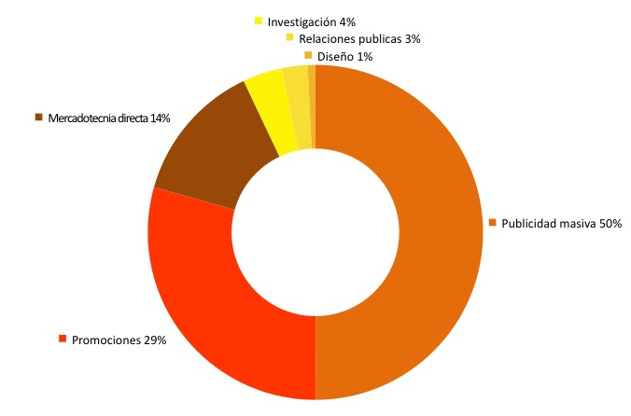
DISTRIBUCIÓN DE LA INVERSIÓN MERCADOTÉCNICA POR DISCIPLINA
Valor total: $101,345 MDP
2009
Nota: La inversión publicitaria en internet se encuentra incluida en las disciplinas de Publicidad y Mercadotecnia Directa.
Análisis: Master Research

Slide 12
DISTRIBUCIÓN DE LA INVERSIÓN MERCADOTÉCNICA POR DISCIPLINA
Valor total: $ 101,345 MDP
DISCIPLINA | INVERSIÓN (MDP) 2009 | % | INVERSIÓN (MDP) 2008 | % |  | Crecimiento
Publicidad masiva | $50,023 | 50% | $53,986 | 54% |  | -7.3%
Promociones | $29,440 | 29% | $25,600 | 26% |  | 15.0%
Mercadotecnia directa | $13,635 | 14% | $12,150 | 12% |  | 12.2%
Investigación | $3,792 | 4% | $4,823 | 5% |  | -21.4%
Relaciones publicas | $2,520 | 3% | $2,270 | 2% |  | 11.0%
Diseño | $734 | 1% | $730 | 1% |  | 0.5%
Nota: La inversión publicitaria en internet se encuentra incluida en las disciplinas de Publicidad y Mercadotecnia Directa.
Análisis: Master Research

Slide 13
PUBLICIDAD
La inversión en publicidad disminuyó en un 7.3% respecto al año de 2008. Ubicándose en la cantidad de $50,023 millones de pesos para 2009.
La Televisión Abierta representa casi el 58% de la inversión total en medios, seguida por la inversión publicitaria en Radio (9%) y en Prensa (8.1%).
Publicidad genera empleos para aproximadamente 4,000 personas.

Slide 14
PUBLICIDAD
Categorías como alimentos, bebidas, automotores, financieras, higiene doméstica y telecomunicaciones sufrieron decrementos y en algunas categorías mostraron un nulo crecimiento.
Los medios Impresos, como las revistas y los periódicos, con decrementos del 20% y 10.5% respectivamente, son un claro reflejo de la disminución en la inversión en medios tradicionales.

Slide 15
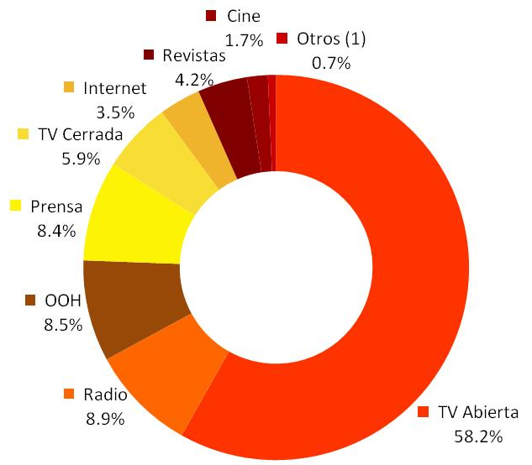
DISTRIBUCIÓN DE LA INVERSIÓN PUBLICITARIA POR MEDIO
$50,023 MDP
2009
Fuente: Asociación de Agencias de Medios

Slide 16
DISTRIBUCIÓN DE LA INVERSIÓN PUBLICITARIA POR MEDIO
Valor total: $50,023 MDP
MEDIO | INVERSIÓN (MDP) 2009 | % | INVERSIÓN (MDP) 2008 | % |  | Crecimiento
TV Abierta | 28,882 | 58% | 31,394 | 58.2% |  | -8.00%
Radio | 4,507 | 9% | 4,820 | 8.9% |  | -6.50%
OOH | 4,086 | 8% | 4,591 | 8.5% |  | -11.00%
Prensa | 4,074 | 8% | 4,552 | 8.4% |  | -10.50%
TV Cerrada | 2,831 | 6% | 3,181 | 5.9% |  | -11.00%
Internet | 2,451 | 5% | 1,885 | 3.5% |  | 30.00%
Revistas | 1,801 | 4% | 2,252 | 4.2% |  | -20.00%
Cine | 823 | 2% | 940 | 1.7% |  | -12.50%
Otros (1) | 568 | 1% | 371 | 0.7% |  | 53.00%
Fuente: Asociación de Agencias de Medios
Con información del IAB para los datos de internet

Slide 17
PROMOCIONES
Las Promociones presentaron un crecimiento muy significativo del 15%, alcanzando el incremento más alto de la industria, con una inversión total de $29,400 MDP.
El 49% se ha generado por acciones de Promotoría y Demostradoras en Puntos de Venta.
El 23% restante lo conforman las distintas acciones Below the Line que realizan las agencias de Marketing Promocional.
Promociones es la actividad con el mayor número de empleados, ya que cuenta con 809,250 empleos.

Slide 18
PROMOCIONES
Si bien se registró una reducción en la actividad promocional en el canal de Venta Tradicional (tiendas de abarrotes, farmacias independientes, entre otros), los clientes concentraron sus esfuerzos promocionales en el Canal Organizado (tiendas de conveniencia, cadenas de farmacias, autoservicios, etc.).
A pesar de la desaceleración económica presentada en 2009 y el paro de las actividades en el primer semestre debido a la influenza, la industria se mantuvo con números positivos debido al incremento en el número de Puntos de Venta de los establecimientos llamados “Small Formats”.

Slide 19
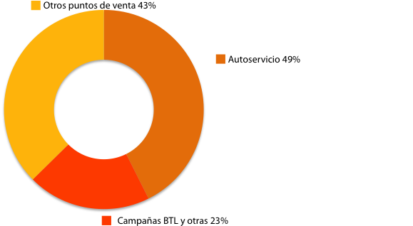
DISTRIBUCIÓN DE LA INVERSIÓN EN PROMOCIONES
Valor total: $29,440 MDP
2009
Fuente: Amapro

Slide 20
DISTRIBUCIÓN DE LA INVERSIÓN EN PROMOCIONES
Valor total: $29,440 MDP
OTROS PUNTOS DE VENTA |  |  |  |  |  | Crecimiento
MEDIO | INVERSIÓN (MDP) 2009 | % | INVERSIÓN (MDP) 2008 | %
Mayoristas | $ 2,355.20 | 22% | $ 2,048 | 22% |  | 15%
Departamentales | $ 2,060.80 | 19% | $ 1,792 | 19% |  | 15%
Farmacias | $ 1,766.40 | 16% | $ 1,536 | 16% |  | 15%
Mini super | $ 1,766.40 | 16% | $ 1,536 | 16% |  | 15%
Tiendas | $ 1,766.40 | 16% | $ 1,536 | 16% |  | 15%
Cadenas especializadas | $1,177.60 | 11% | $ 1,024 | 11% |  | 15%
Fuente: Amapro

Slide 21
DISTRIBUCIÓN DE LA INVERSIÓN EN PROMOCIONES
Valor total: $29,440 MDP
CAMPAÑAS BTL |  |  |  |  |  | Crecimiento
MEDIO | INVERSIÓN (MDP) 2009 | % | INVERSIÓN (MDP) 2008 | %
Sorteo | 1085.44 | 18% | 1024 | 20% |  | 6%
Programa de lealtad | 1177.6 | 20% | 1024 | 20% |  | 15%
Promociones en medios digitales | 1766.4 | 30% | 1536 | 30% |  | 15%
Producción de eventos | 1766.4 | 30% | 1536 | 30% |  | 15%
Fuente: Amapro

Slide 22
MERCADOTECNIA DIRECTA
La industria de la Mercadotecnia Directa presentó un crecimiento del 12.2% en 2009, respecto del 2008.
La inversión en Mercadotecnia Directa que alcanzó en el año de estudio la cantidad de $13,635 millones de pesos.
El comportamiento antes señalado debido principalmente al valor y crecimiento de las operaciones de los Centros de contacto, al crecimiento de los servicios de la Mercadotecnia On-line y el crecimiento logrado por las empresas de Mensajería con envíos exclusivamente promocionales.
La Mercadotecnia Directa es la segunda actividad con el mayor número de empleados, después de Promociones, ya que cuenta con 674,500 empleos, de los cuales el 61% operan en los Centros de Contacto.

Slide 23
DISTRIBUCIÓN DE LA INVERSIÓN EN MERCADOTECNIA DIRECTA
Valor total: $13,635 MDP
2009
Fuente: AMMD

Slide 24
DISTRIBUCIÓN DE LA INVERSIÓN EN MERCADOTECNIA DIRECTA
Valor total: $13,635 MDP
MEDIO | INVERSIÓN (MDP) 2009 | % | INVERSIÓN (MDP) 2008 | % |  | Crecimiento
Centros de contacto-telemarketing | $7,454 | 61% | $8,378 | 61% |  | -11%
Correo directo | $2,061 | 17% | $2,352 | 17% |  | -12%
Mercadotecnia por internet | $1,098 | 9% | $1,545 | 11% |  | -29%
Otros (catalogo, tv, CRM) | $692 | 6% | $644 | 5% |  | 8%
Consultoría-estrategia | $653 | 5% | $522 | 4% |  | 25%
Bases de datos | $192 | 2% | $194 | 1% |  | -1%
Fuente: AMMD

Slide 25
INTERNET
Siguiendo la tendencia de la industria en todo el mundo, la comunicación empleando el Internet creció en forma significativa con un 30% en 2009 respecto a 2008, alcanzando una inversión de $2,451 millones de pesos, sólo para el segmento de publicidad.
Como parte de la industria de la comunicación, la publicidad en Internet es la de mayor crecimiento.
Las Agencias de Publicidad y Medios han ido ganando participación en el desarrollo de las aplicaciones y contratación en Internet. Para el 2009, el 66% de la inversión en "Display" (banners, botones, video, rich media, email, entre otros) se generó a través de las agencias.
Tomando en cuenta la inversión que se tiene en mercadotecnia por internet reportada por la industria de la mercadotecnia directa, de $1,545 millones de pesos. Internet representa para la industria una inversión de $3,995.5. Cantidad que representa un 34% respecto del año anterior.

Slide 26
INVESTIGACIÓN DE MERCADOS
El sector de la industria de investigación creció 3.8% en 2009. Se calcula que su valor en México para este año fue de $5,000 millones de pesos.
Del total de los ingresos generados, el 90% se realiza con clientes asentados en México y el 94% se obtiene de empresas del sector privado.
En 2009 se generaron unos 10,000 proyectos, de los cuales 6 de cada 10 fueron de tipo cuantitativo.
El año pasado se realizaron 13,198 sesiones de grupo y 13,521 entrevistas a profundidad; 6.4 millones de entrevistas.
La industria de la Investigación de Mercados genera empleo para unas 9,150 personas.

Slide 27
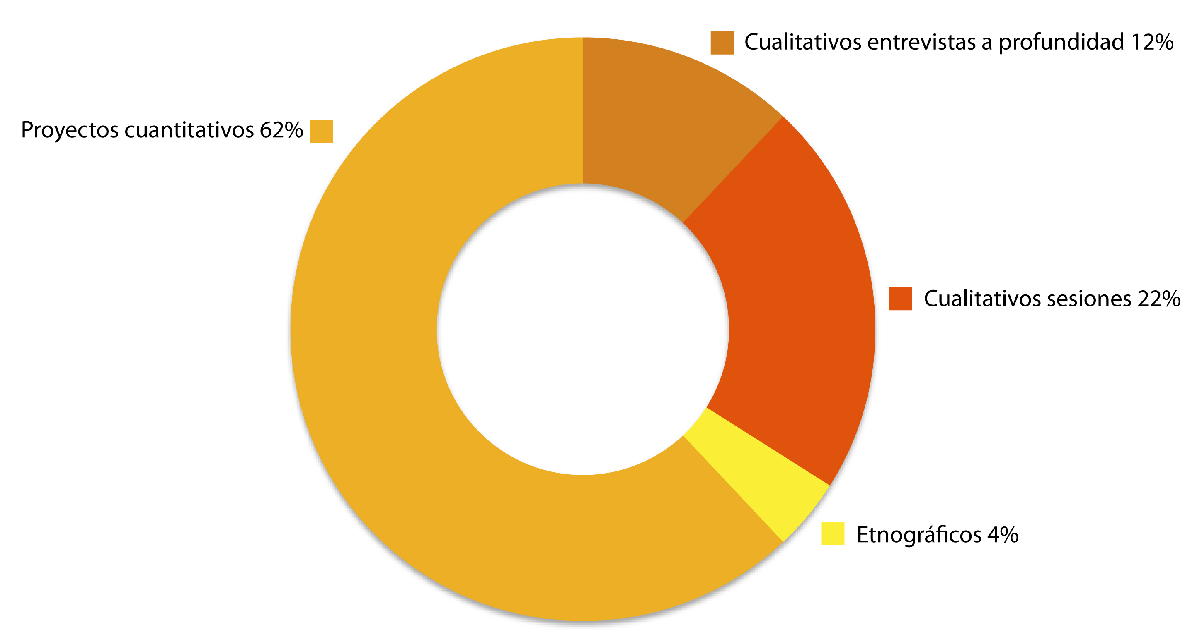
DISTRIBUCIÓN DE LA INVERSIÓN EN INVESTIGACIÓN
DE MERCADO
Valor total $ 5,000 MDP
2009
Fuente: AMAI

Slide 28
RELACIONES PÚBLICAS
Se estima que la industria de las Relaciones Públicas en México en 2009 tuvo un valor de facturación de $2,520 millones de pesos, lo que representa un 11% por arriba de la cifra calculada en 2008.
El aumento se explica principalmente por el incremento en los ingresos provenientes de los clientes, como por el incremento en el número de empresas de 349 a 360 dedicadas a esta actividad.
En lo que se refiere a las personas empleadas en 2009, la industria de las Relaciones Públicas reporta una planta de ocupación de 4,065 personas, 12% arriba del 2008. Las empresas miembros reportaron 1,380 personas en actividades de relaciones públicas, 2% más que en el año anterior.

Slide 29
DISEÑO GRÁFICO
En esta edición se presentan, por segunda ocasión, los datos correspondientes a la industria del Diseño Gráfico. La inversión obtenida en este rubro en 2008 alcanzó la cifra de $734 millones de pesos, prácticamente la misma cantidad que en 2008.
La industria con alrededor de 1,400 empleos, tiene una participación importante en las actividades siguientes:
  Apoyo en diseño industrial
  Apoyo en ilustración
  Apoyo en fotografía
  Publicidad
  Servicios WEB
  Servicios de Copy

Slide 30
II. COMPORTAMIENTO DE LA INDUSTRIA EN LOS ÚLTIMOS TRES AÑOS

Slide 31
COMPORTAMIENTO DE LA INDUSTRIA EN LOS ÚLTIMOS 3 AÑOS
La Industria de la Comunicación Mercadotécnica ha sido una industria de alto crecimiento, comparada con el crecimiento del PIB nacional y de servicios. Su tasa media de crecimiento anual se ubica en el 8.7% en el periodo comprendido de 2007 a 2009.
No obstante que la industria ha crecido en forma significativa, en los últimos tres años ha habido una recomposición en la aplicación de la inversión en el mercado mexicano. Es destacable que la participación en medios masivos en este periodo, haya cambiado su participación del 54% en 2007, al 50% para 2009.

Slide 32
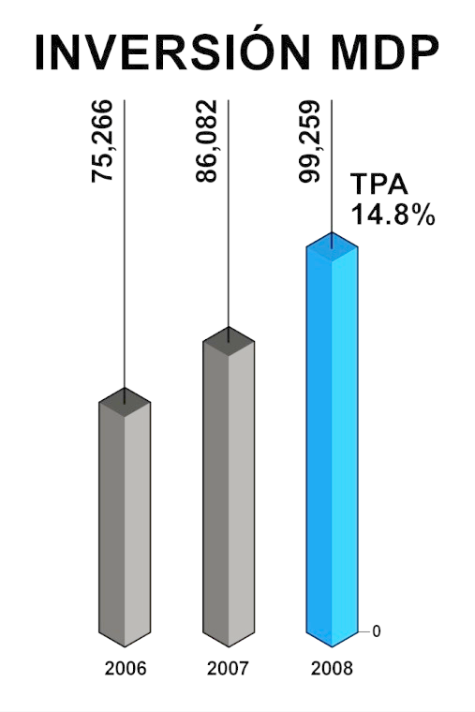
COMPORTAMIENTO DE
LA INDUSTRIA EN LOS
ÚLTIMOS 3 AÑOS
TPA
8.70%
2007 2008 2009
Fuente CICOM y Master Research

Slide 33
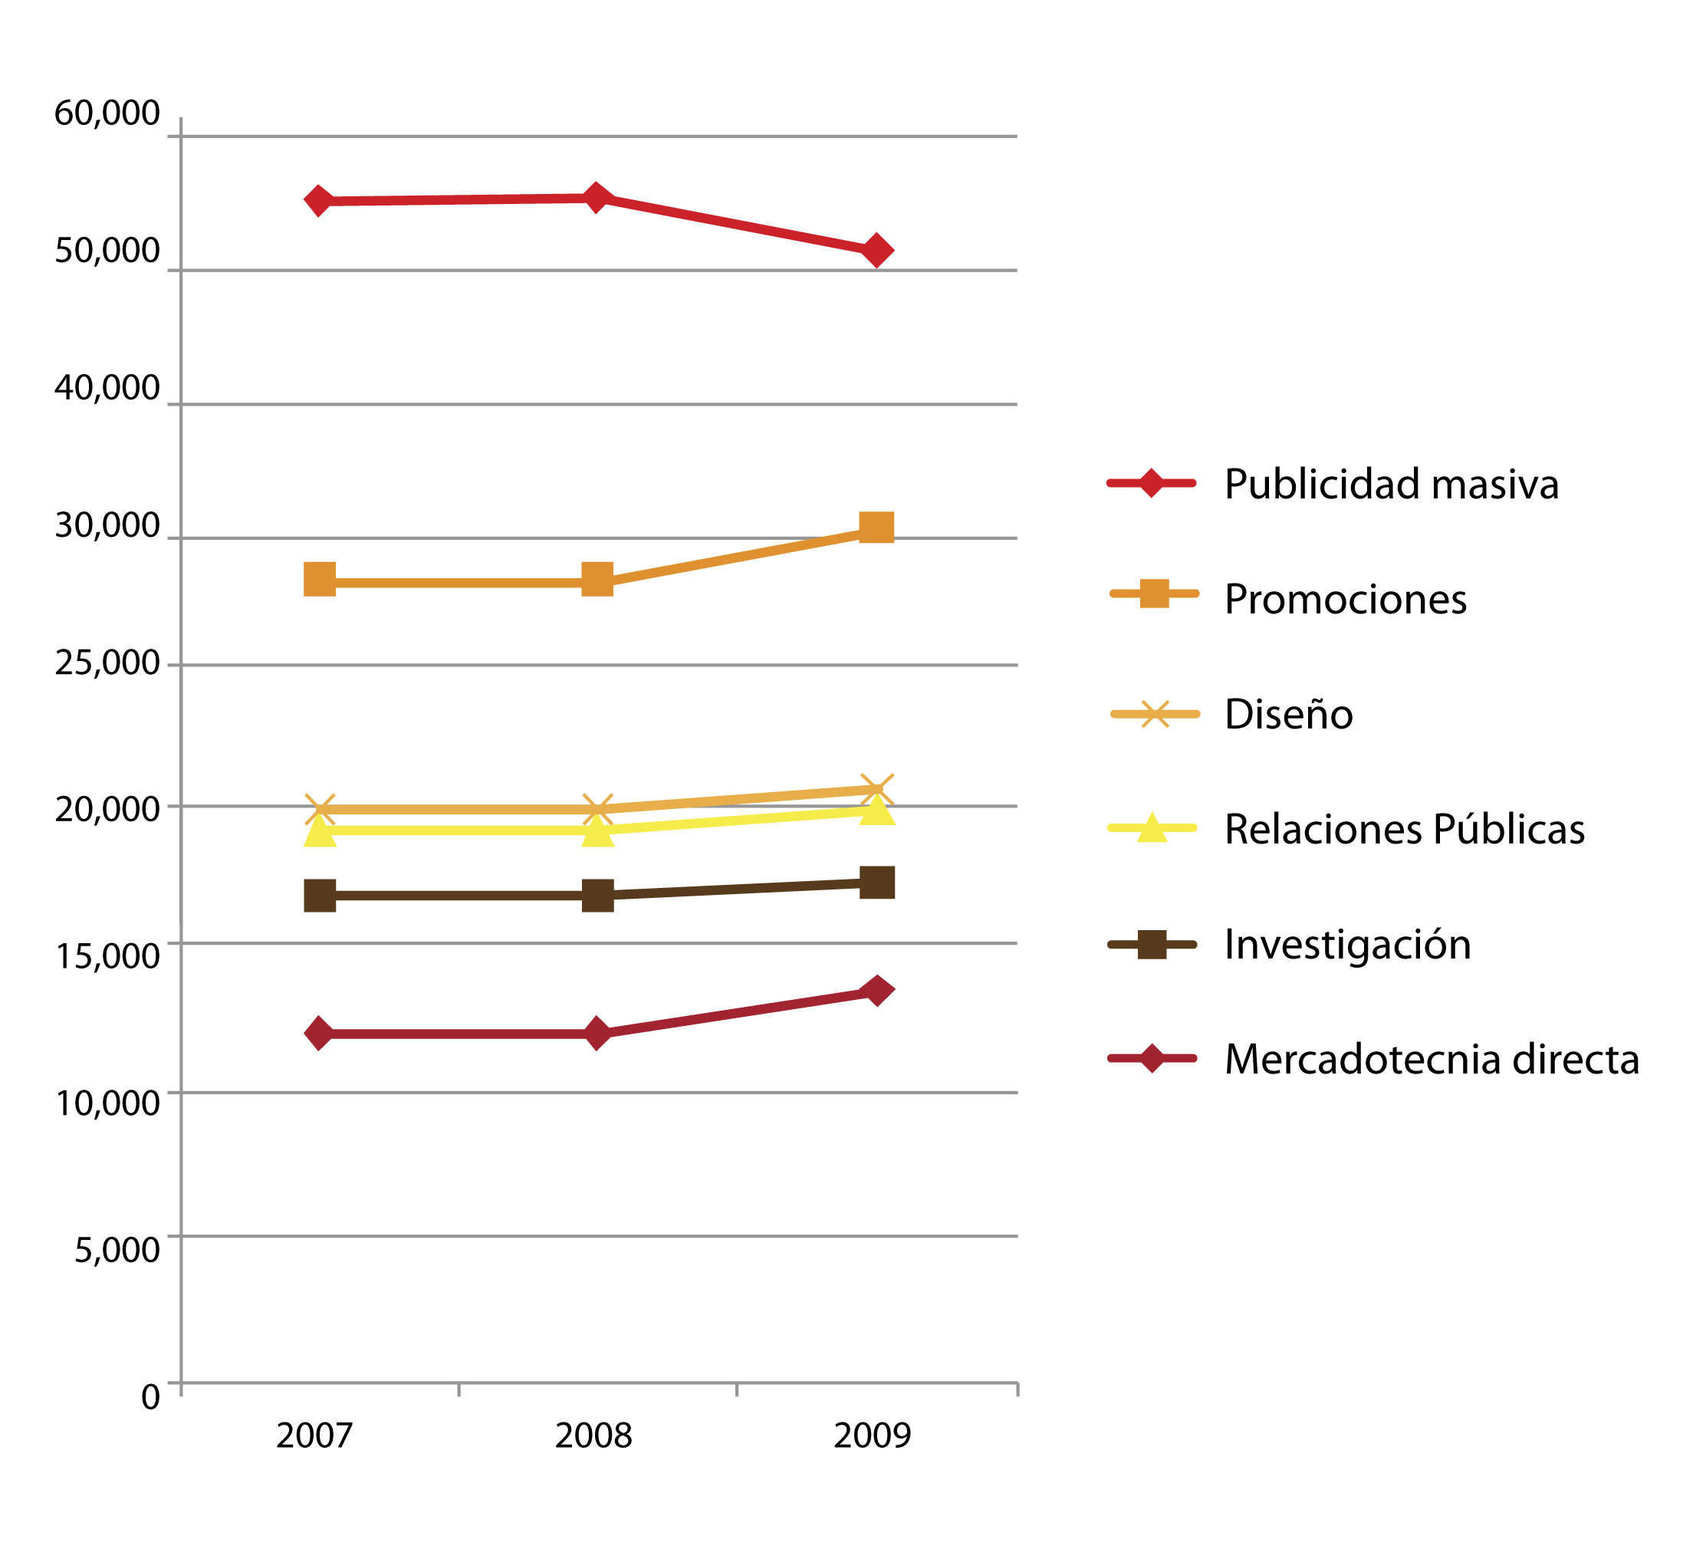
COMPORTAMIENTO DE
LA INDUSTRIA EN LOS
ÚLTIMOS 3 AÑOS
Fuente CICOM y Master Research

